Slide 1
3^{ο} ΓΥΜΝΑΣΙΟ ΑΓΙΟΥ ΝΙΚΟΛΑΟΥ
ΡΑΝΙΑ ΚΟΥΡΙΝΟΥ
ΕΥΑΓΓΕΛΙΑ ΝΙΚΗΦΟΡΟΥ

Slide 2
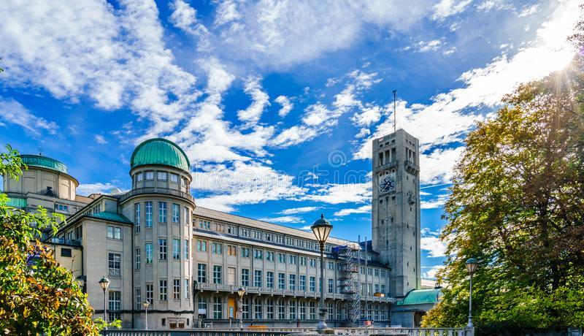
Το Γερμανικό Μουσείο (στα γερμανικά λέγεται : Deutches Museum) στο Μόναχο, Γερμανία, είναι το μεγαλύτερο μουσείο επιστήμης και τεχνολογίας στον κόσμο. Περιέχει περίπου 28.000 εκθέματα και αντικείμενα από πενήντα τομείς επιστήμης και τεχνολογίας. Δέχεται περίπου 1,5 εκατομμύρια επισκέπτες ανά έτος. Επιπλέον, για να το επισκεφθεί κάποιος είναι ανοιχτά καθημερινά από τις 9π.μ.-5μ.μ.

Slide 3
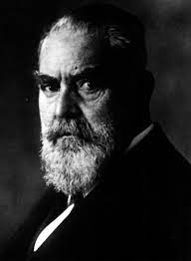
Το μουσείο ιδρύθηκε στις 28 Ιουνίου 1903, ύστερα από μια συνάντηση του Συνδέσμου Γερμανών Μηχανικών (VDI) με πρωτοβουλία του Όσκαρ φον Μίλερ. Επίσης το επίσημο του όνομα είναι Deutsches Museum von Meisterwerken der Naturwissenschaft und Technik που σημαίνει (Γερμανικό Μουσείο Αριστουργημάτων Επιστήμης και Τεχνολογίας). Επιπλέον είναι το μεγαλύτερο μουσείο στο Μόναχο. Για ένα χρονικό διάστημα το μουσείο συνήθιζε να φιλοξενεί συναυλίες ποπ και ροκ όπως το The Who, Jimi Hendrix και Elton John.

Slide 4
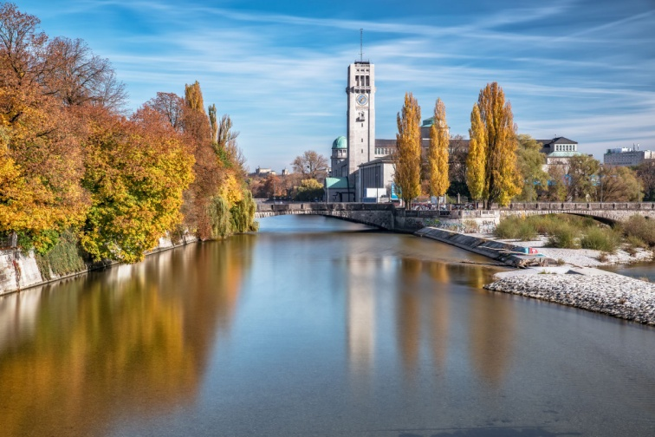
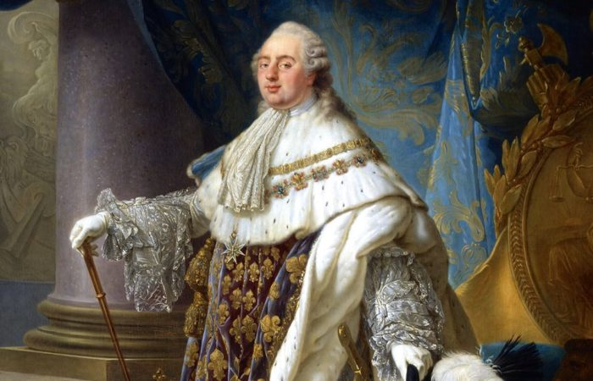
Αρχικά τον Ιούνιο του 1903, ο πρίγκιπας Λουδοβίκος Β´ της Βαυαρίας, συμφώνησε να ενεργήσει ως προστάτης του μουσείου και η πόλη του Μονάχου δώρισε το Coal Island ως ευγνωμοσύνη για το έργο του. Επιπρόσθετα, άρχισαν να φθάνουν εκθέματα από το Μόναχο, τη Γερμανία και το εξωτερικό, συμπεριλαμβανομένων των συλλογών από τη Βαυαρική Ακαδημία. Καθώς δεν υπήρχε ειδικό μουσείο, έτσι τα εκθέματα εμφανίζονταν στο Εθνικό Μουσείο αρχικά. Συμπληρώνοντας, στις 12 Νοεμβρίου 1906, τα προσωρινά εκθέματα στο Εθνικό Μουσείο ανοίχτηκαν με μία τελετή στο κοινό-θεατές και στις 13 Νοεμβρίου τοποθετήθηκε η θεμελιώδης πέτρα για το μόνιμο μουσείο.

Slide 5
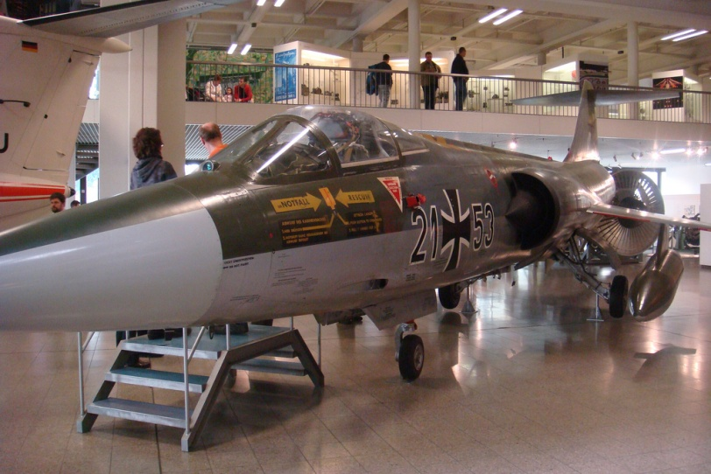
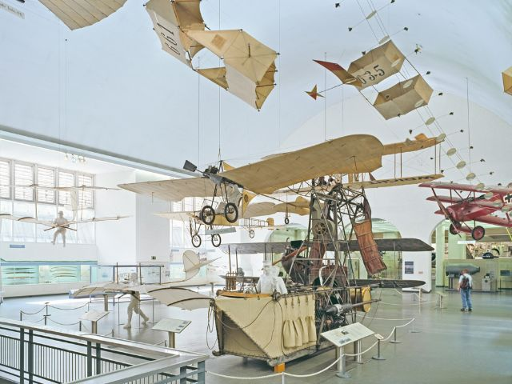
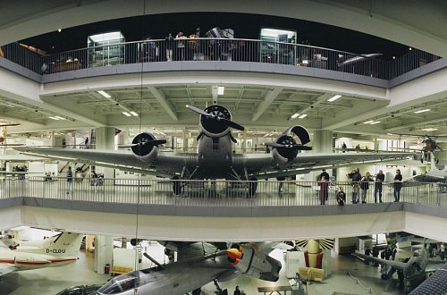
Καταρχάς, το πρώτο όνομα του μουσείου, ήταν το "Γερμανικό Μουσείο για τα Αριστουργήματα της Φυσικής Επιστήμης και Τεχνολογίας" όμως, δεν προοριζόταν να περιορίσει το μουσείο τις γερμανικές προόδους στην επιστήμη και την τεχνολογία. Αλλά ήθελε να εκφράσει τη σημασία της επιστήμης και της τεχνολογίας στο γερμανικό λαό. Έπειτα το γερμανικό μουσείο διαθέτει εκθέματα από την γερμανική ιστορία αλλά και τον πόλεμο της. Για παράδειγμα, πολεμικά αεροπλάνα και γενικά εκθέματα από την ιστορία της Γερμανίας.

Slide 6
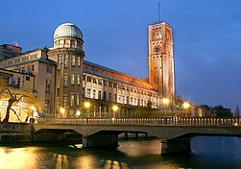
Εκτός από την κύρια περιοχή του Museumsinsel, το μουσείο έχει δύο υποκαταστήματα,ένα κοντά στο Μόναχο και ένα στη Βόννη.
Το υποκατάστημα Flugwerft Schleißheim βρίσκεται περίπου 18 χιλιόμετρα βόρεια του κέντρου της πόλης του Μονάχου κοντά στο παλάτι Schleißheim. Βασίζεται στις εγκαταστάσεις μιας από τις πρώτες στρατιωτικές αεροπορικές βάσεις στη Γερμανία που ιδρύθηκαν λίγο πριν από τον Α 'Παγκόσμιο Πόλεμο. Επιπλέον περιλαμβάνει το παλιό κέντρο ελέγχου και ελέγχου αέρα καθώς και σύγχρονα κτίρια που προστέθηκαν στα τέλη της δεκαετίας του 2000 μετά από ισχυρή έγκριση, από τον Franz-Josef Strauss.

Slide 7
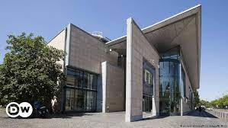
Το τελευταίο υποκατάστημα άνοιξε το 2003 και ονομάζεται Deutsches Museum Verkehrszentrum, που βρίσκεται στο Theresienhöhe του Μονάχου και εστιάζει στην τεχνολογία των μεταφορών.
Το υποκατάστημα που βρίσκεται στη Βόννη ξεκίνησε το 1995 και επικεντρώνεται στη γερμανική τεχνολογία, επιστήμη και έρευνα μετά το 1945.

Slide 8
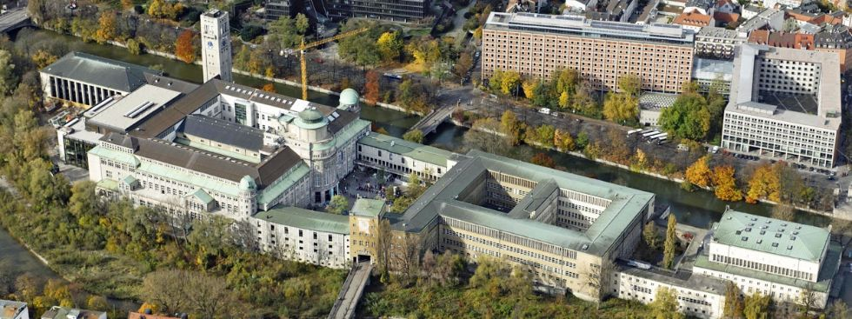
ΤΕΛΟΣ ΕΥΧΑΡΙΣΤΟΥΜΕ ΠΟΥ ΜΑΣ ΠΑΡΑΚΟΛΟΥΘΕΙΣΑΤΕ

